Slide 1
کلاس :۷۰۵
امیرحسین نوریان
شایگانی
نام معلم: استاد

Slide 2
بسم الله الرحمن الرحیم
پاورپینت درس 7 مطالعات اجتمایی تولید و توزیع

Slide 3
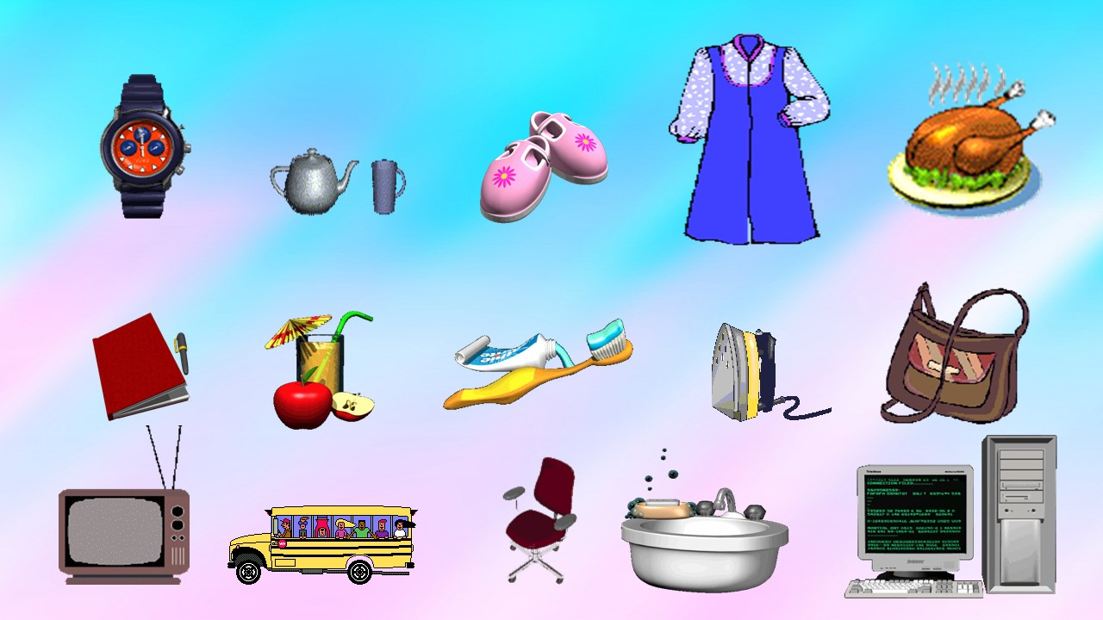
چرا انسان تولید می کند؟
انسان برای انکه بتواند به حیات و زندگی خود ادامه دهد باید تولید کند0 در واقع هیچ گاه حتی در گذشته ادامه زندگی انسان بدون تولید امکان پذیر نبوده است تولید محصول به منظور رفع نیاز ها و خواسته های انسان صورت می گیرد

Slide 4
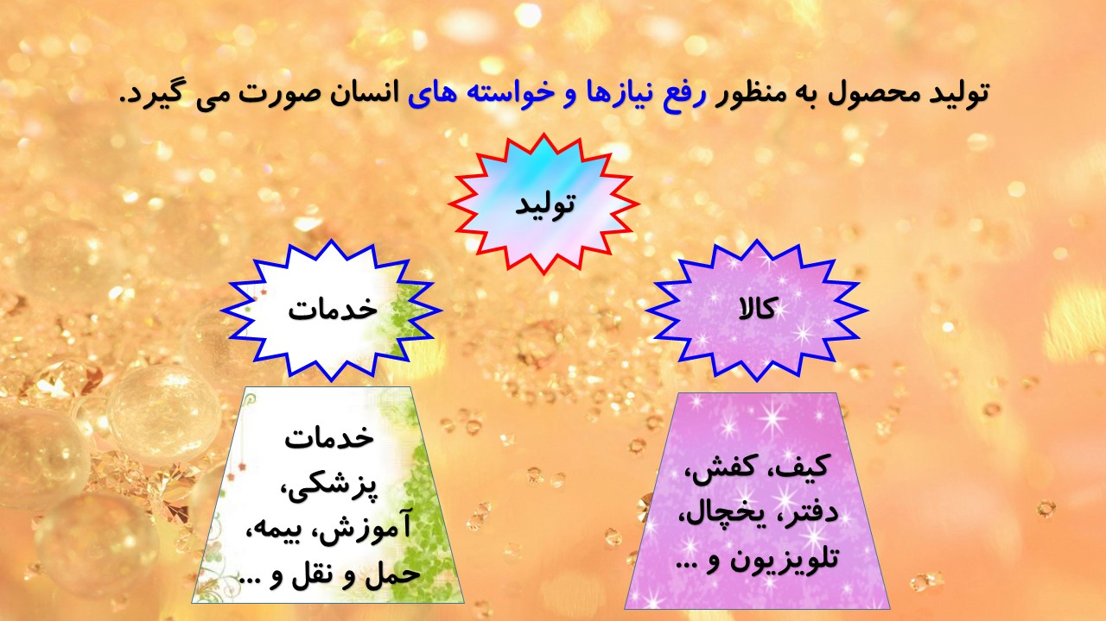
محصولات به چند صورت ممکن است تولید شوند؟

Slide 5
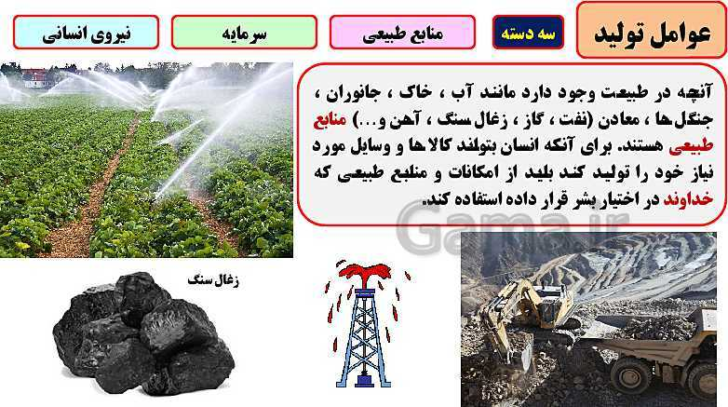

Slide 6
منظور از منابع طبیعی چیست و چرا از عوامل لازم برای تولید می باشد؟
پاسخ: آنچه در طبیعت وجود دارد مانند آب، خاک، جانوران، جنگل ها، معادن (نفت،گاز، زغال سنگ، آهن و…) منابع طبیعی هستند.
برای آنکه انسان بتواند کالا ها و وسایل مورد نیاز خود را تولید کند باید از امکانات و منابع طبیعی که خداوند در اختیار بشر قرار داده استفاده کند.
5. منظور از سرمایه چیست و چرا از عوامل لازم برای تولید می باشد؟
پاسخ: انسان برای آنکه از منابع طبیعی استفاده و آنها را به کالا تبدیل کند به ابزار و تجهیزاتی نیاز دارد. این تجهیزات سرمایه نام دارد.
ماشین آلات، ابزار کار و زمین یا ساختمانی که تولید در آنها صورت می گیرد و نظایر آن، سرمایه هستند.
6. چرا نیروی انسانی از عوامل لازم برای تولید است؟
پاسخ: اگر کار و تلاش انسان نبود، چیزی تولید نمی شد و آدمیان نمی توانستند به زندگی ادامه بدهند. به همین دلیل نقش نیروی انسانی در تولید بسیار مهم است. برای تولید هر محصولی، نیروی انسانی باید دانش و مهارت لازم را داشته باشد.

Slide 7
شغل چگونه پدید آمدند؟
در گذشته های دور با رونق کار کشاورزی تولید محصول زیاد شد. با تولید غذای کافی دیگر همه مجبور به کار کشاورزی نبودند و به تدریج افراد دیگر توانستند به کار های دیگر بپردازند و دربرخی کارها مهارت پیدا کنند. بدین ترتیب تقسیم کار در جامعه بوجود آمد. هرکس تولید یک یا چند کالا را بر عهده گرفت و شغل های گوناگون پدید آمد.

Slide 8
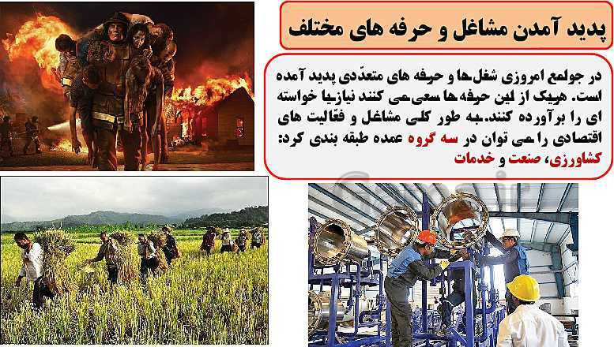

Slide 9
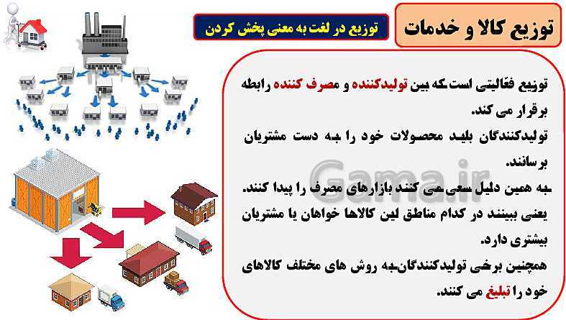

Slide 10
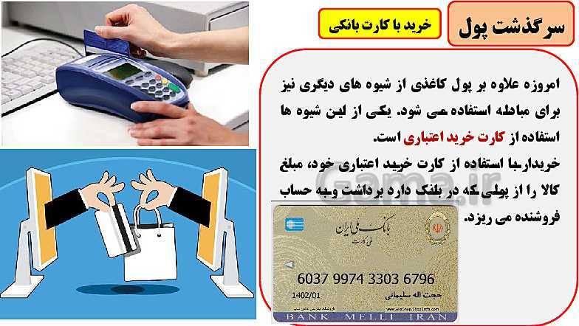

Slide 11
تولید کنندگان چگونه محصولات خود را به دست مشتریان می رسانند؟
پاسخ: الف) با پیدا کردن بازار مصرف ب) تبلیغ کالای خود ج) کمک گرفتن از افراد یا مؤسسات برای پخش
بازار ایران در گذشته چه ویژگی هایی داشت ؟
پاسخ: الف) یکی از مکان های مهم شهر بود ب) در مکانهای پر جنب وجوش بود ساخته می شد ج) برخی از بازرا ها دارای سقف بود د) بازار ها در امور اجتماعی مانند جشن ها و ایام عزاداری نقش داشتند.
فروشندگان چگونه باید کسب حلال داشته باشند ونظر دین اسلام درباره ی آن چیست؟
پاسخ: فروشنده ای که می خواهد کسب حلال داشته باشد باید از کم فروشی و گران فروشی پرهیز کند. درآمد حاصل از کم فروشی و حرام است. از این آیات قرآن کریم پی می بریم کم کردن ازحق مردم در هر صورت، گناه و موجب عذاب الهی می باشد گران فروشی پرهیز کند. درآمد حاصل از کم فروشی و حرام است. از این آیات قرآن کریم پی می بریم کم کردن ازحق مردم در هر صورت، گناه و موجب عذاب الهی می باشد

Slide 12


